Slide 1
The Emerging Firms in the Emerging Field: Patent Citation Analysis of E-Paper Industry
Show-Ling Jang, Yun-Chen Yu, Tzu-Ya Wang
Patent Citation Analysis of E-Paper Industry

Slide 2
Outline
The E-Book Industry
E-Paper Technology
Literature
Methods
Results
Conclusion

Slide 3
The E-Book Industry
First introduced by Sony
Kindle’s success
Brands: Amazon, Sony, Netronix (振耀), Samsung, Fujitsu, 翰林, NOOK
Notes:
2006年Sony與E Ink合作在市面上推出了第一台電子書閱讀器，
隔年底網路書店Amazon也推出了自家品牌Kindle，Kindle的成功也帶動了隨後大眾的需求。
根據Digitimes的資料，2009年全球電子書閱讀器銷售量約為300萬台，今年則預計會有930萬台的銷量！
由此驚人的銷售漲幅可知，這是一個正在成長階段的產業。

Slide 4
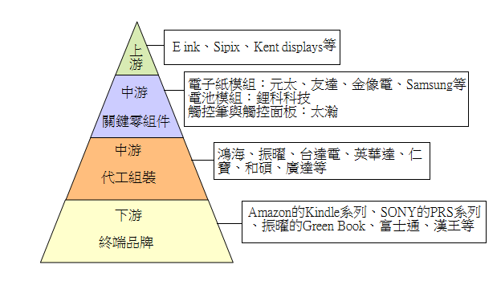
The E-Book Industry

Slide 5
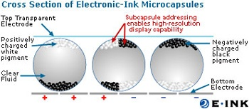
Technologies of E-Paper
EPD (Electrophoretic Display)
Charged particles/powders
Adopted by E Ink, SiPix and Bridgestone
Notes:
目前已經商業化的電子紙顯示方法有兩種,第一種是較多廠商採用的EPD, electrophoretic display.
EPD主要的原理是應用帶電粒子在電場中的流動,來改變顯示器上的畫面.
以大廠E Ink為例:
Microcapsules(微膠囊)裡面包含許多分別帶正負電的粒子, 如圖所示,帶正電的粒子是白色的,帶負電的則是黑色.這些粒子都飄浮在透明無色的電解液中.
當電場為正的時候,黑色的負電粒子就會跑到表面來,我們就會在顯示器上看到黑色出現.
SiPix的原理很類似,只是他們包覆粒子的container稱為Microcup,電解液的成分也略有不同.與E Ink相比,SiPix的製程成本較為昂貴,但比較有利於未來電子書的彩色化.
EPD有個缺點是螢幕反應速度過慢,平均一秒鐘才翻一頁,
但Bridgestone的Quick Response-Liquid Powder Display排除了這個問題.
他們直接以帶電粉末(powder)當作粒子,空氣取代電解液.
不過這種方法也有其缺點,一方面影像有黏滯的問題(image-sticking),另外也無法彩色化.

Slide 6
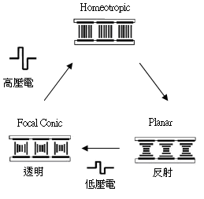
Technologies of E-Paper
Ch-LCD
Cholesteric liquid
Adopted by Kent Display
Notes:
另外一種常用的顯示方法則是Ch-LCD (膽固醇液晶)
膽固醇液晶主要是由「多層向列型液晶(nematic)」堆積而成的，在加入「旋光液晶分子(chiral molecule)」後，會使多層向列型液晶分子長軸漸次相差一個角度，而形成螺旋狀。這類分子很類似膽固醇分子，因此稱為「膽固醇液晶」。透過加壓電場值的強度調整，使其狀態游移在Planar、Focal Conic以及兩者中間的狀態Hometropic，藉由在不同狀態的轉換來呈現明暗的畫面。彩色技術則是利用分子在縮放pitcht長度時，即可呈現紅、藍、綠三種顏色，因而不需要透過彩色濾光片、偏光板等，即可達到全彩的效果。擁有此項技術的廠商有Kent Displays、Fujitsu…等。

Slide 7
Literature
Cassiman and Veugelers (2006)
Hadgedoorn and Duysters (2002)
Freeman (1977, 1979)
Notes:
廠商的技術學習主要分為兩類:External and Internal.
(Cassiman and Veugelers)過去有許多文獻探討Internal R&D以及External Knowledge Acquisition是否具有互補性(Complementarity),但這篇文獻除了證明互補性的存在之外,也尋找一些影響互補性的因素,並發現Basic R&D的重要性.可惜在電子書的研究中,我們找不到廠商的內部資料,因此只能仰賴external的部份去探討她們的學習行為.
(Hadgedoorn and Duysters) 在Hadgedoorn and Duysters (2002) 這篇文章中,作者認為廠商內部的互動模式有兩種解釋:efficiency-based以及learning-based.
若以learning-based的觀點來看,廠商之間的接觸是可以提升表現的;但efficiency-based則不認同這樣的關係.
他們利用網絡的概念,以100家電腦硬體公司的資料分析,發現實證上比較支持learning-based的說法,也就是說廠商能夠透過彼此接觸得到經驗,並從中學習.
這篇文章中利用了幾個social network常用的概念指標: Degree Centrality, Betweeness Centrality以及Eiganvalue Centrality
(Freeman)Freeman在1977年與1979年的研究中對於這些指標有詳細說明,稍後的投影片會再解釋.

Slide 8
Data and Methods
Sample Period: 1994-2008
USPTO issued patents
Emerging Firms: E Ink, SiPix, Kent Display and Bridgestone
Knowledge Diffusers: Copytele, Xerox and Eastman Kodak
Notes:
這篇文章主要的研究的對象是電子紙產業中幾家新興的廠商,我們所選定的樣本為E Ink, SiPix, Kent Display和Bridgestone.
先前提到電子紙有EPD與Ch-LCD兩種主流技術,E Ink與Kent Displays分別為這兩類技術之電子紙的主要提供者，目前市面上所有採用電泳技術的電子書閱讀器產品，有九成以上都使用E Ink的電子紙。而膽固醇液晶電子書閱讀器則主要採用Kent Displays的電子紙。其他兩家電泳技術廠商SiPix與Bridgestone的市佔率雖然不如E Ink，但已經積極與中下游廠商合作生產電子書閱讀器，所以各電子紙研究報告也將他們列為重要觀察對象，因此也在我們的研究範圍。
我們從USPTO資料庫中找出這四家公司與電子紙相關的專利,
而為了要建立專利引證的網路,我們另外定義了一組technology diffuser,也就是新興廠商們的專利引證對象.

Slide 9
Data and Methods
Finding Knowledge Diffusers
Citing Frequency: (Criterion: >10)
Finding e-paper-related Patent (Criterion: 38 UPC Classes)
Building up the citation network
Calculating Network Indicators
Notes:
首先我們檢閱這些廠商的引證對象,挑出被引證次數超過十次的公司.
由於這些公司的研發的領域很廣,我們用兩種方法挑出38個UPC分類作為篩選的標準
1.Emerging firms專利的UPC classes
2. emerging firms引證專利的技術類別前三名
之後便可以建立歷年的patent citation network,並計算網絡中心性指標.

Slide 10
Data and Methods
Degree Centrality (Direct Linkages)
Betweenness Centrality (Role as Transmitter)
Notes:
Network Theory中有許多衡量中心性的指標,例如Degree Centrality, Betweenness Centrality, Closeness Centrality or Eiganvalue Centrality.
我們在這篇研究使用的是前兩者
首先是Degree Centrality,這個指標主要是衡量網絡中節點與其他節點的連結程度.

Slide 11
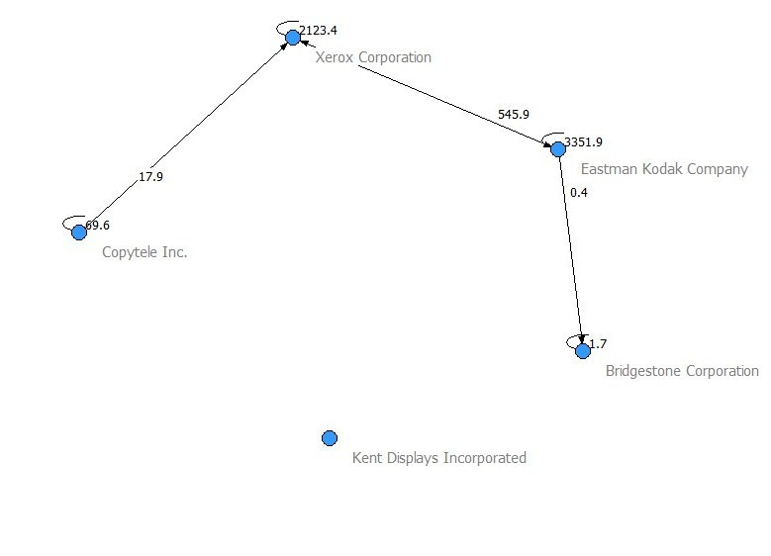
Results
Emerging Stage (1994)

Slide 12
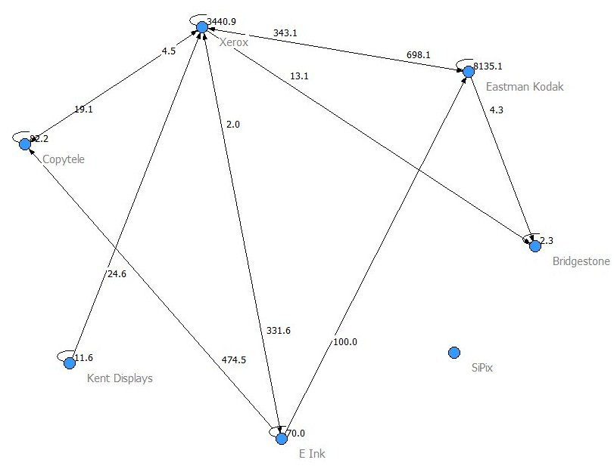
Results
Emerging Stage (1999)

Slide 13
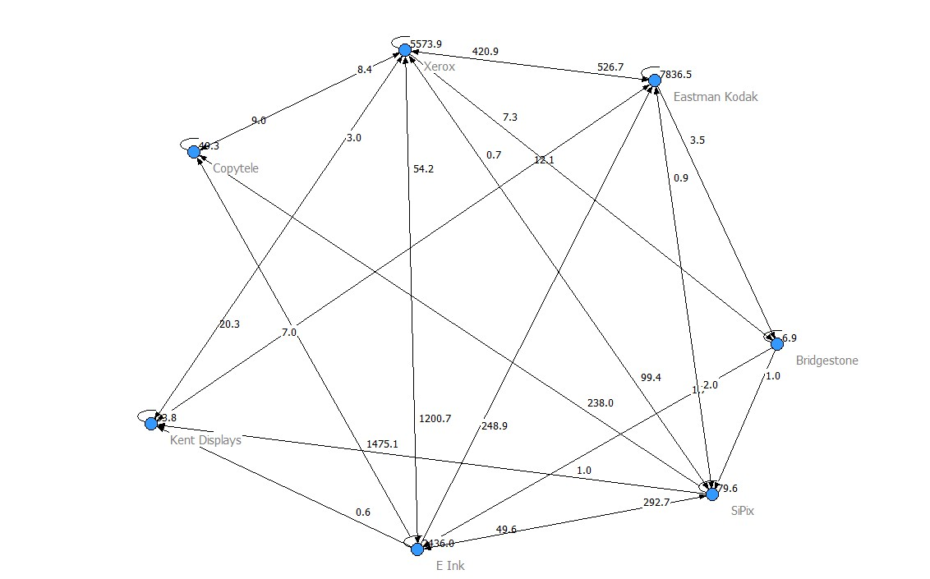
Results
Developing Stage (2004)

Slide 14
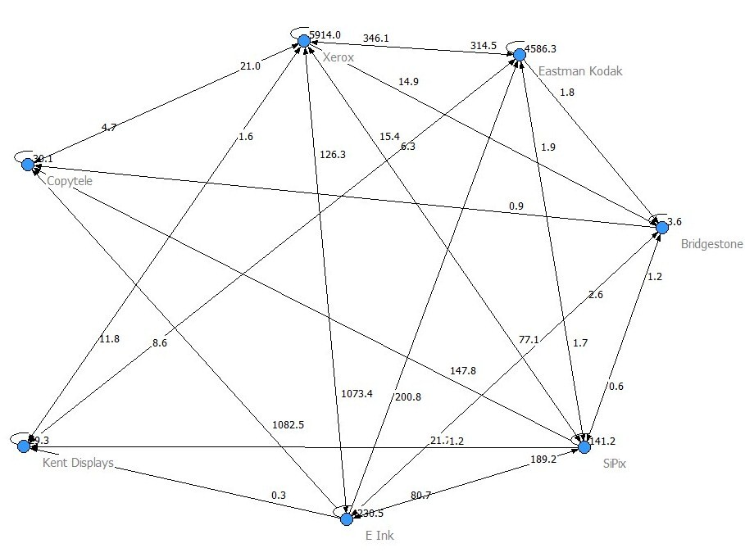
Results
Commercialization Stage (2008)

Slide 15
Results
Degree Centrality

Slide 16
Results
Betweenness Centrality

Slide 17
Conclusions
Emerging Firms
Knowledge Diffusers
ACTIVENESS in learning is essential!

